Slide 1

Estimation du nombre de personnes connaissant leur statut sérologique dans des épidémies généralisées
Mathieu Maheu-Giroux
Université McGill

Slide 2
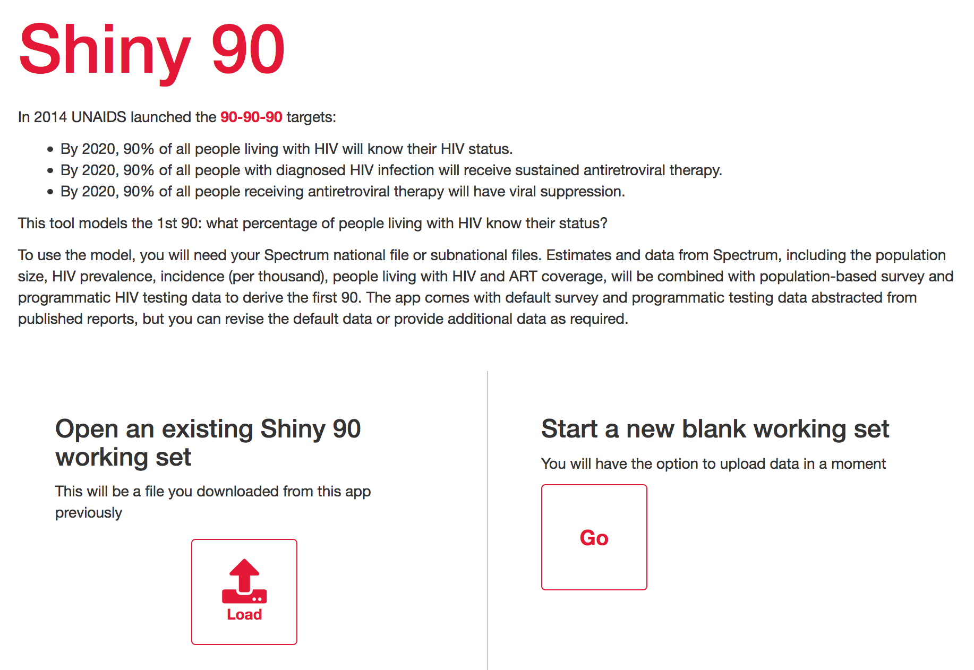
Sommaire
Motivation
Description du modèle
Shiny90
Conclusions

Slide 3
Motivation
Il est important de mesurer avec précision les progrès accomplis dans la réalisation de l’objectif 90-90-90 de l’ONUSIDA.
Les services de dépistage du VIH (HTS) sont le point d’entrée au diagnostic et à l’accès à la thérapie antirétrovirale (TAR) vitale.
Les HTS peuvent également offrir une voie pour les interventions de prévention primaire (PTME, CMMV, PrEP, etc.).
La connaissance du statut (KOS) — le « premier 90 » — est difficile à estimer dans les pays dont les systèmes de surveillance sont incomplets.
  Les résultats sont autodéclarés et rarement demandés dans le cadre d’une enquête de population.

Slide 4
Les objectifs 90
Trois objectifs :
  Le 1er objectif 90 : Pourcentage de l’ensemble des personnes vivant avec le VIH et connaissant leur statut sérologique
  Le 2e objectif 90 : Pourcentage de personnes connaissant leur sérologie VIH et qui accèdent au traitement
  Le 3e objectif 90 : Pourcentage de personnes sous traitement dont la charge virale est supprimée
70 %
77 %
82 %
[51-84 %]
[57- > 89 %]
[60- > 89 %]
de personnes vivant avec le VIH
et connaissant leur statut sérologique sont sous traitement
de personnes vivant avec le VIH connaissent leur statut sérologique
de personnes sous traitement ont leur charge virale supprimée

Slide 5
La cascade de dépistage et traitement du VIH
Nombre de personnes sous traitement et nombre de personnes ayant une charge virale supprimée exprimés en pourcentage de l’ensemble des personnes vivant avec le VIH
LA CASCADE DE DÉPISTAGE ET TRAITEMENT DU VIH
Nombre de personnes vivant avec le VIH (millions)
37
100
75
50
25
0
Écart à combler pour atteindre le 1er objectif 90 :
7,5 millions
Écart à combler pour atteindre le 2e objectif 90 :
10,2 millions
Pour cent
Écart à combler pour atteindre le 3e objectif 90 :
10,8 millions
18,5
70 %
[51-84 %]
53 %
[39-65 %]
44 %
[32-53 %]
0
Personnes vivant avec le VIH qui ont connaissance de leur séropositivité
Personnes vivant avec le VIH sous traitement
Personnes vivant avec le VIH dont la charge virale est supprimée
FIGURE 3.4. CONNAISSANCE DU STATUT SÉROLOGIQUE, COUVERTURE DU TRAITEMENT ET SUPPRESSION DE LA CHARGE VIRALE, MONDE, 2016
Source : analyse spéciale de l’ONUSIDA, 2017 ; voir l’annexe sur les méthodes pour plus de détails

Slide 6
Quelle est la différence ?
Les objectifs 90 : le dénominateur diffère
pour chaque objectif 90 :
  Le numérateur du 1er objectif 90 est le
  dénominateur du 2e objectif 90.
  Le numérateur du 2e objectif 90 est le
  dénominateur du 3e objectif 90
Indicateur | PVVIH | PVVIH qui connaissent leur statut sérologique | Ceux qui connaissent leur statut et qui suivent un traitement antirétroviral | Personnes sous traitement et la charge virale est supprimée
nombre de personnes | 100 | 90 | 81 | 73
a. 90 - 90 - 90 | 100 | 90% | 90% | 90%
b. Cascade | 100 | 90% | 81% | 73%
Réussite : > 89 % pour chaque objectif
Cascade : le dénominateur correspond toujours au nombre de personnes vivant avec le VIH.
Réussite :
> 89 % connaissance de la séropositivité
> 80 % couverture du traitement
> 72 % suppression de la charge virale
Voir pages 38-39 du rapport sur la fin du sida pour disposer d’un excellent tutoriel !

Slide 7
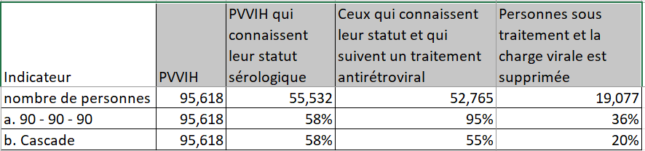
Résultats d’un pays en 2020
Commentaires :
Les calculs pour les 90s sont les mêmes que pour les 95.
On observe qu'en ce qui concerne le 1er 90/95 : ils sont à 58%
Ils ont atteint le 2ieme 95
Et beaucoup de progrès à faire pour atteindre le 3ème 90/95

Slide 8
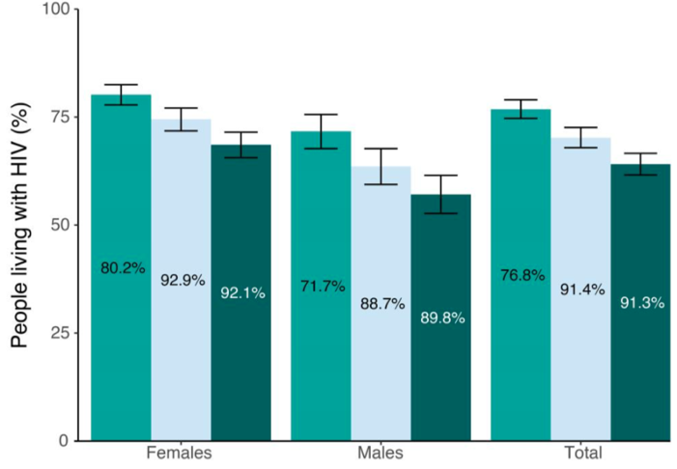
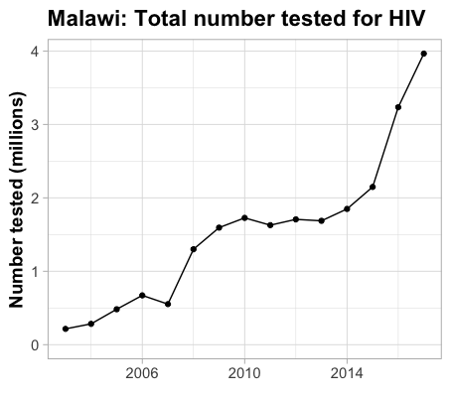
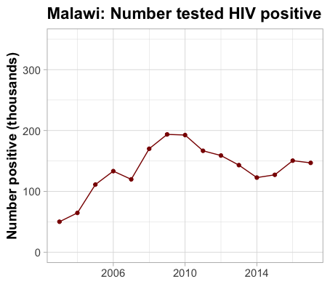
Comment améliorer les estimations du KOS ?
L'estimation du KOS pourrait être améliorée en combinant différentes sources de données :
  Enquêtes en population sur les comportements en matière de dépistage du VIH.
  Données du programme HTS : total Nº tests et Nº tests positifs.
Les enquêtes représentatives au niveau national sont menées tous les 5 ans au mieux.
Données du programme HTS disponibles sur une base annuelle.

Slide 9
Données et entrées du modèle
Spectre
Couverture ART
Enquête
Personnes ayant déjà été testées parmi les PVVIH, par âge
Données du programme
Tests VIH administrés (15+)
Incidence du VIH
Prévalence du VIH
Déjà testé parmi tous par âge (si sérologie VIH non disponible)
Nombre de tests positifs (15+)
Demander le dossier Spectrum
de l'équipe du pays ou
ONUSIDA (équipe pays)
Contacts disponibles auprès de
estimates@unaids.org)
Disponible à partir des enquêtes
(Pré-créé : devrait être sur ADR, ou dans les résultats précédents de Shiny90 dans Spectrum)
Des informations sur la santé
rapports sur le système (téléchargement de l'année précédente, ajout des données de 2023)
A l'extérieur et à l'ANC

Slide 10
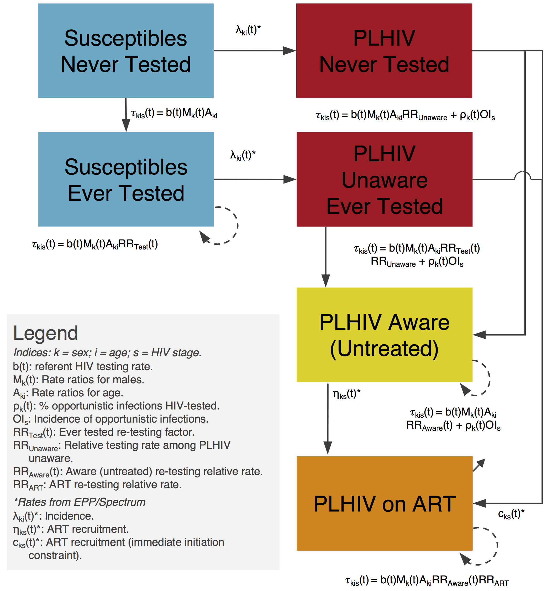
Structure du modèle
Le recours au dépistage du VIH en fonction de :
  Statut VIH (susceptible ou vivant avec le VIH)
  Antécédents en matière de dépistage (jamais contre déjà testé)
  le statut de sensibilisation au VIH ; et
  Statut du traitement antirétroviral
Une partie d'entre eux retesteront
Tous les détails sur le modèle : http://dx.doi.org/10.1097/QAD.0000000000002386

Slide 11
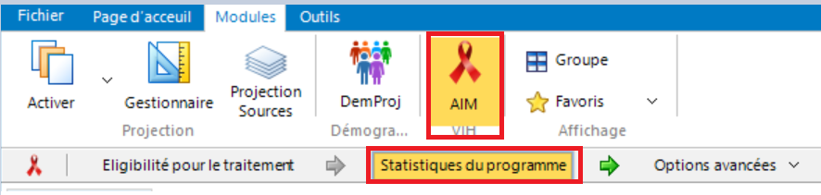
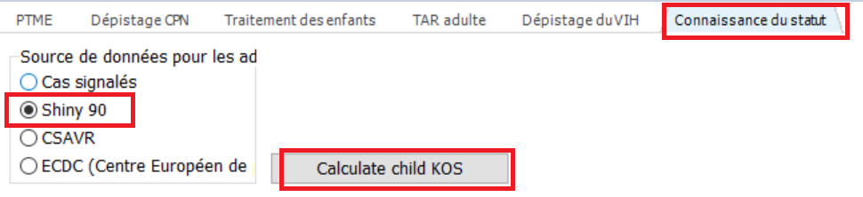
Shiny90 : Etapes
Modules > AIM > Statistiques du programme > Connaissance du statut

Slide 12
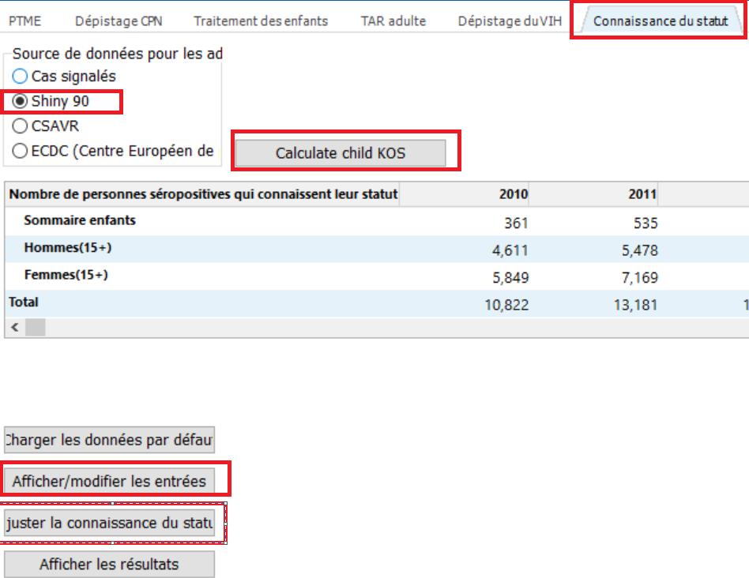
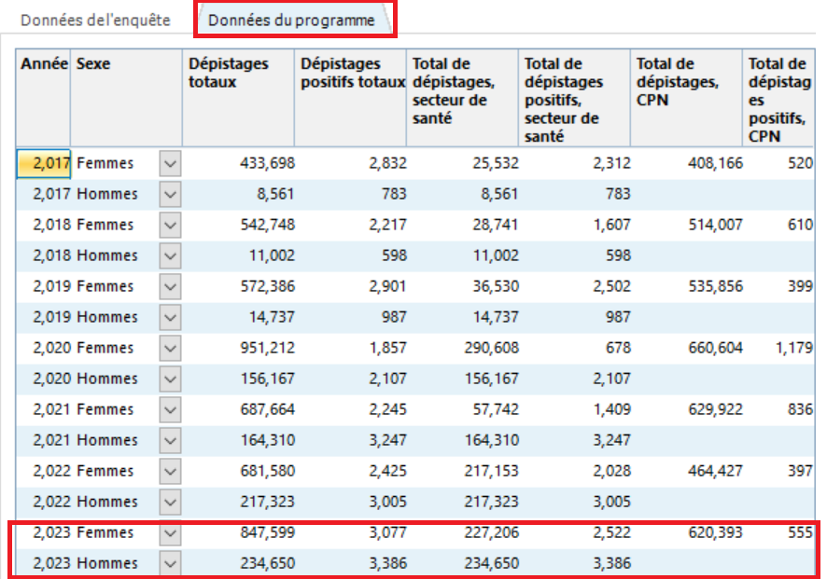
Shiny90
Exécuter dans Spectrum
Recommandé pour les pays ayant des enquêtes de population représentatives au niveau national avec des données du programme HTS.
Modules > AIM > Statistiques du programme > Connaissance du statut
Nouveaux boutons pour lire les données des enquêtes et des programmes, exécuter Shiny90 et visualiser les résultats.
Assurez-vous que les données de votre programme mises à jour sont incluses

Slide 13
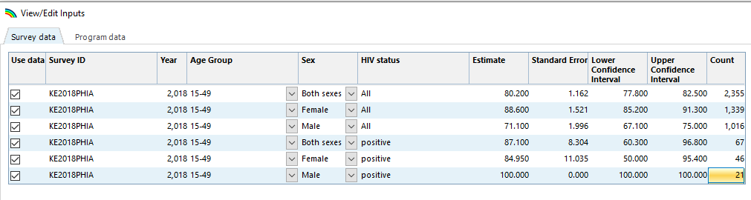
Données d'enquête
1st étape
-Charger et examiner les données de l'enquête sur le pourcentage de personnes ayant déjà subi un test de dépistage du VIH.
Modules > AIM > Statistiques du programme > Connaissance du statut
Groupes d'âge
15-24
15-49
25-34
35-49
Sexe
Les deux sites
Femme
Homme
Statut VIH
Tous
Positif
Négatif

Slide 14
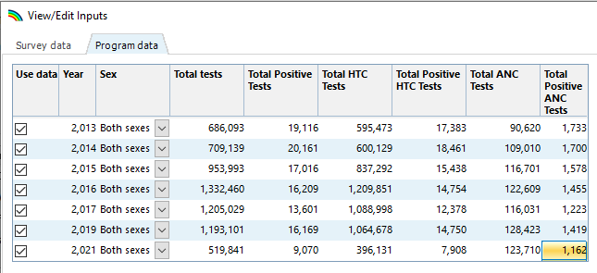
Données du programme
2nd étape
-Charger les données du programme HTS de l'année précédente et ajouter les données pour 2022.
Modules > AIM > Statistiques du programme > Connaissance du statut
Tests de dépistage du VIH pour les plus de 15 ans
Total des tests = Total des tests HTC + Total des tests ANC
Total des tests positifs = Total des tests HTC positifs + Total des tests ANC positifs
Idéalement, stratifiez les données du programme HTS par sexe. Cela permet d'améliorer les projections de KOS du modèle si les données de l'enquête sont anciennes.

Slide 15
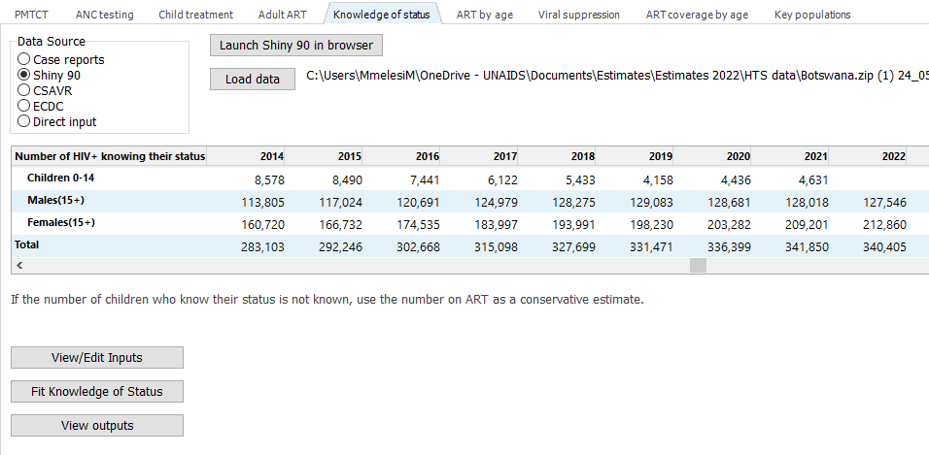
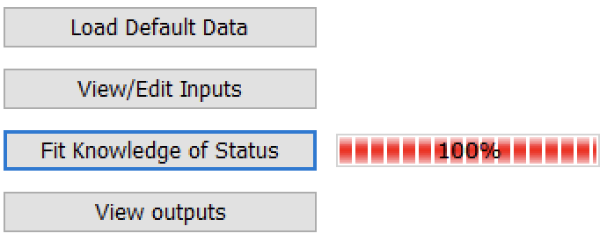
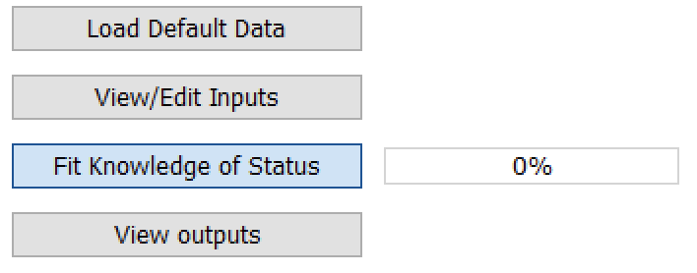
Shiny90
Exécuter dans Spectrum
Ajustement du modèle
Modules > AIM > Statistiques du programme > Connaissance du statut
Nouveaux boutons pour lire les données des enquêtes et des programmes, exécuter Shiny90 et visualiser les résultats.

Slide 16
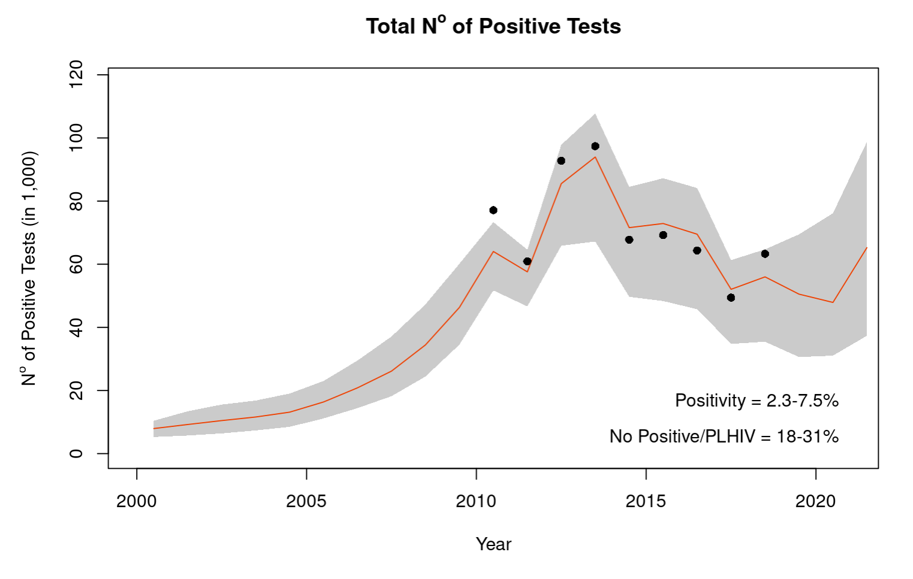
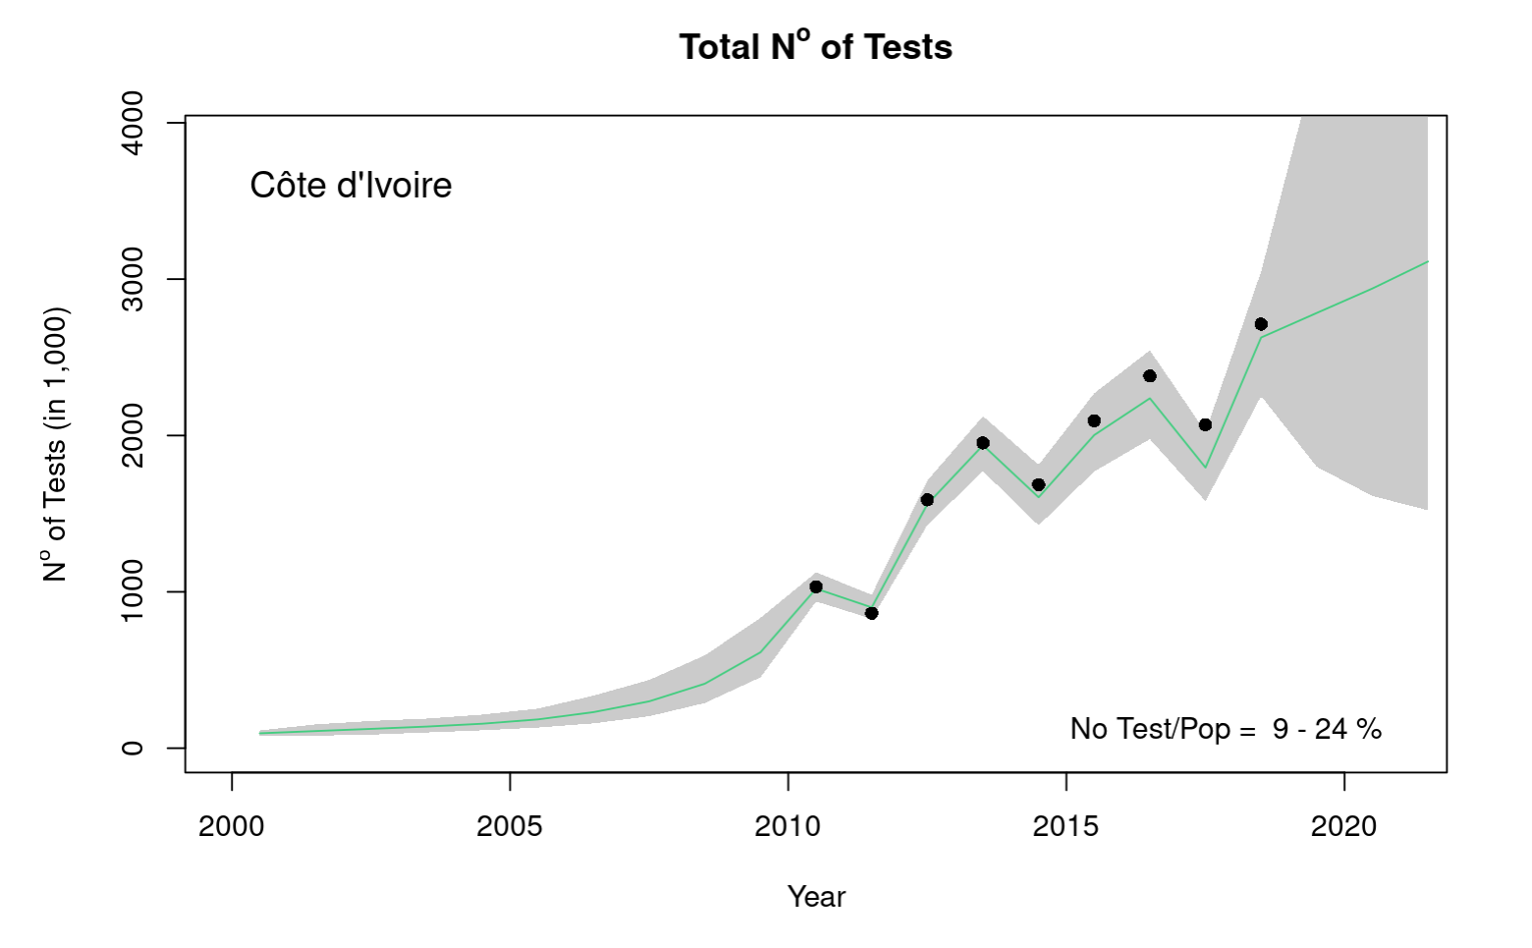
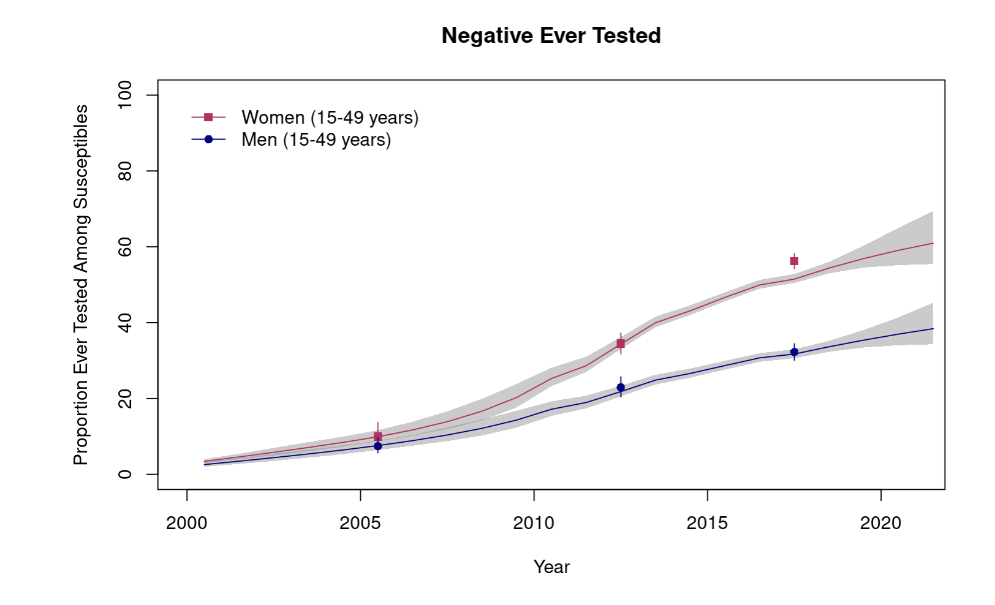
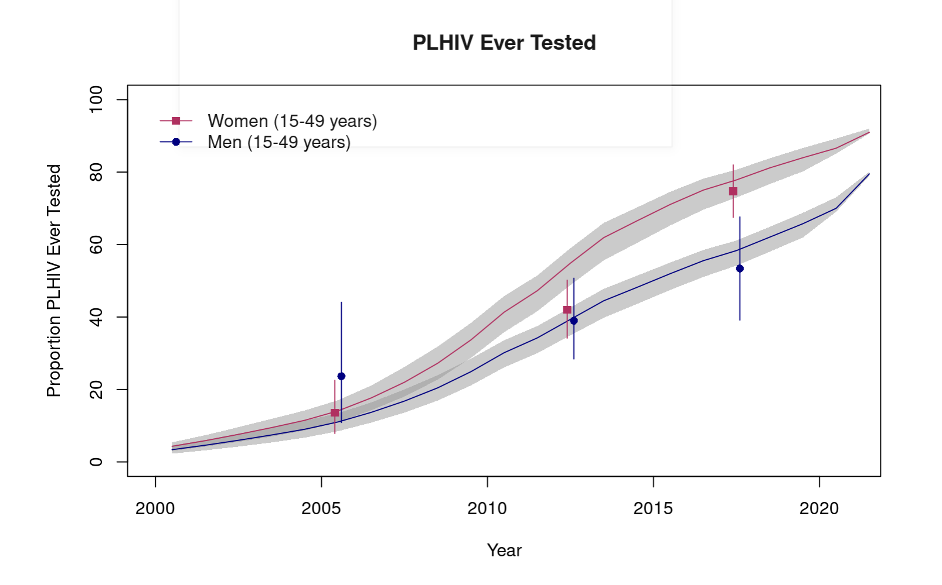
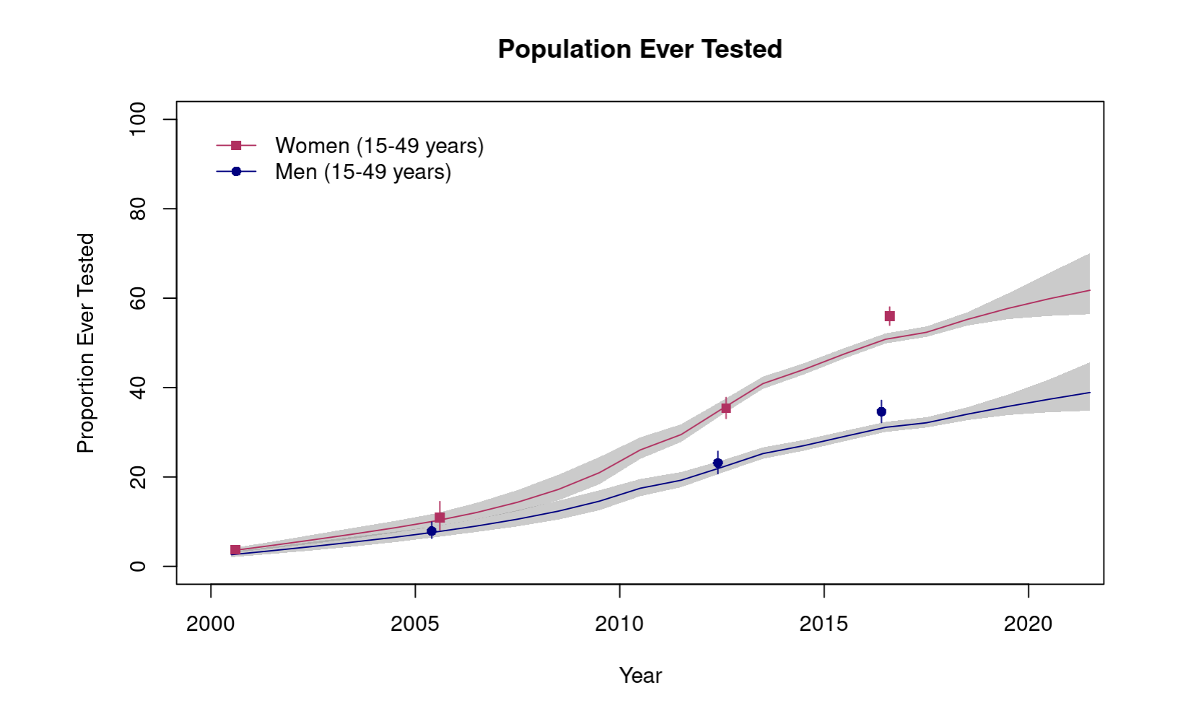
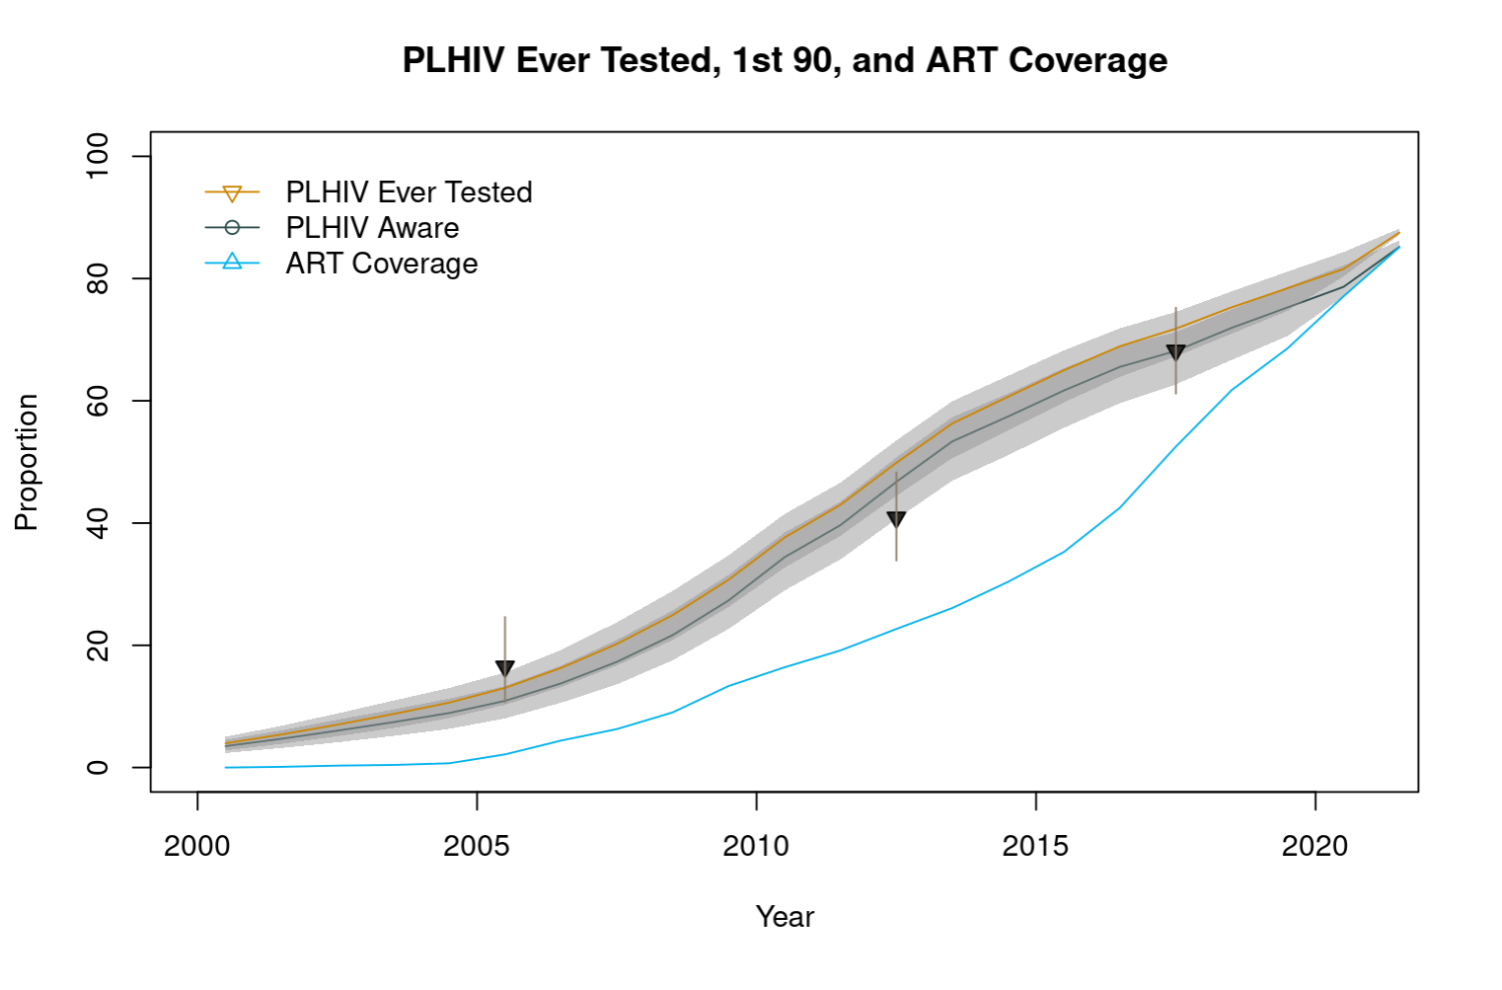
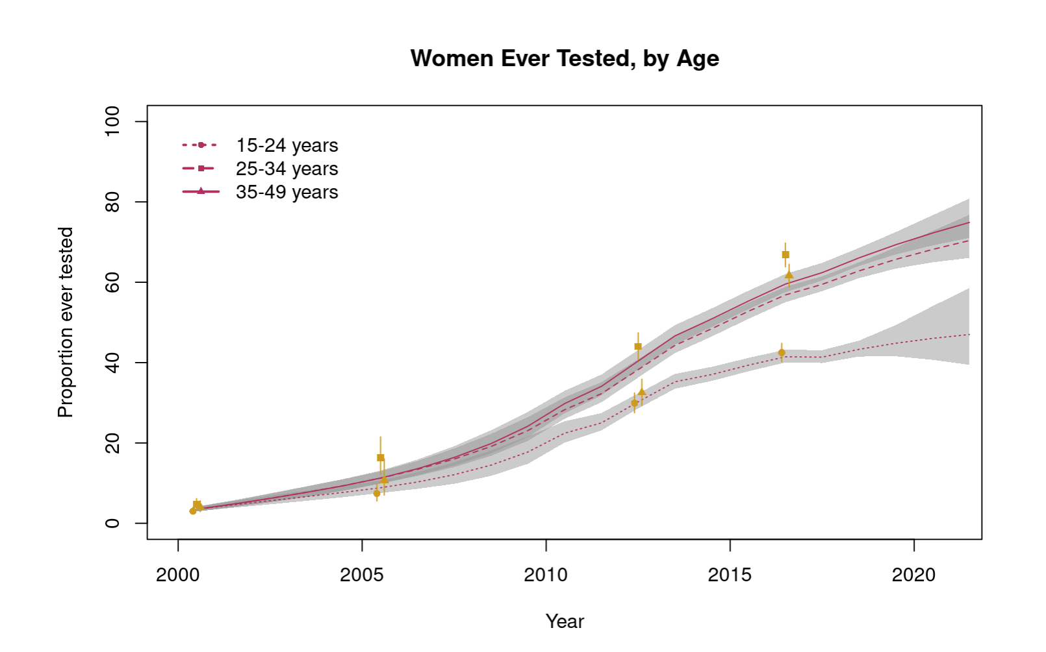
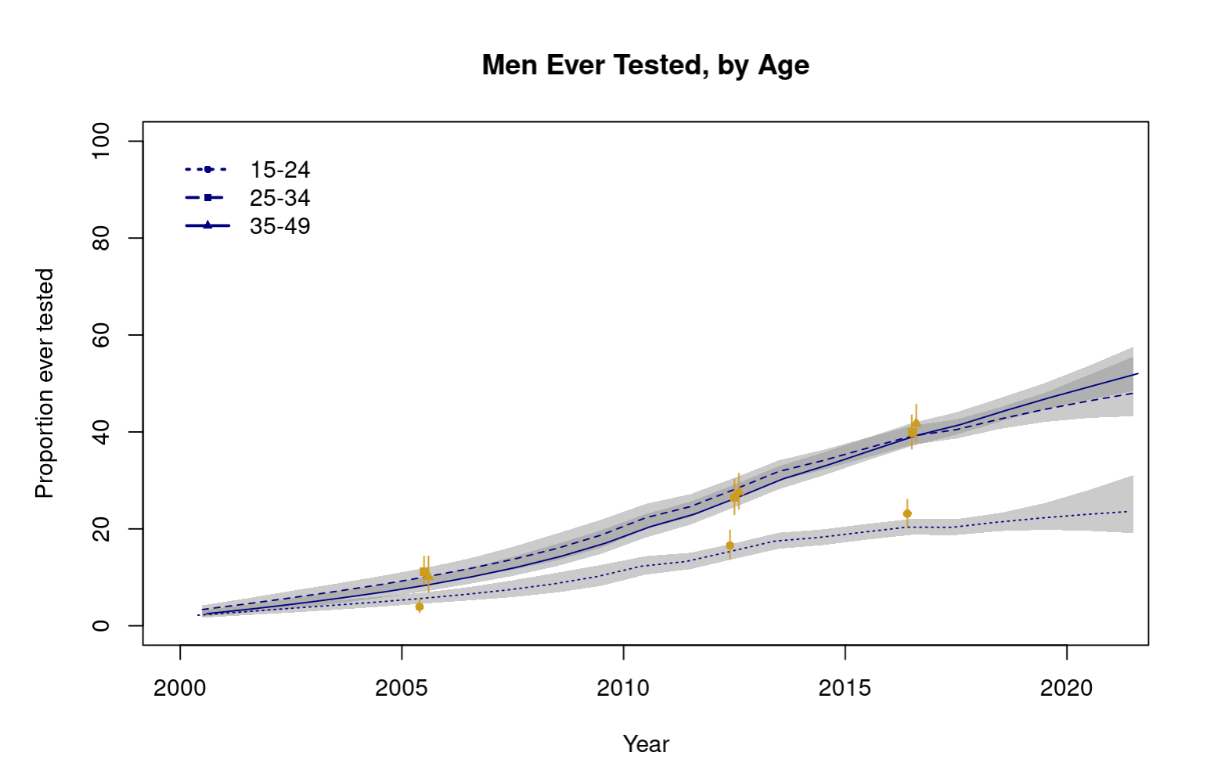
Shiny90 : Voir les résultats

Slide 17
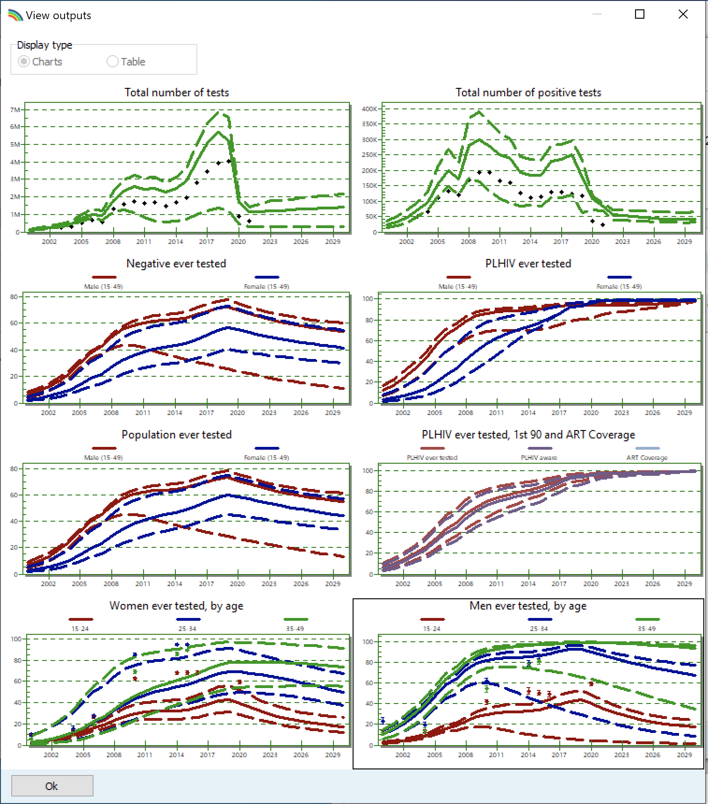
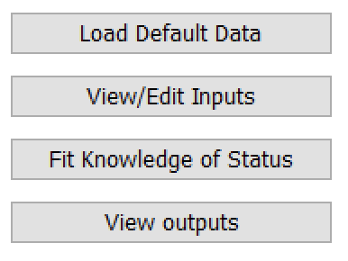
Shiny90 : Voir les résultats

Slide 18
Shiny90
Executer dans Spectrum
Modules > AIM > Statistiques du programme > Connaissance du statut
Les résultats seront automatiquement saisis une fois l'ajustement accepté.

Slide 19
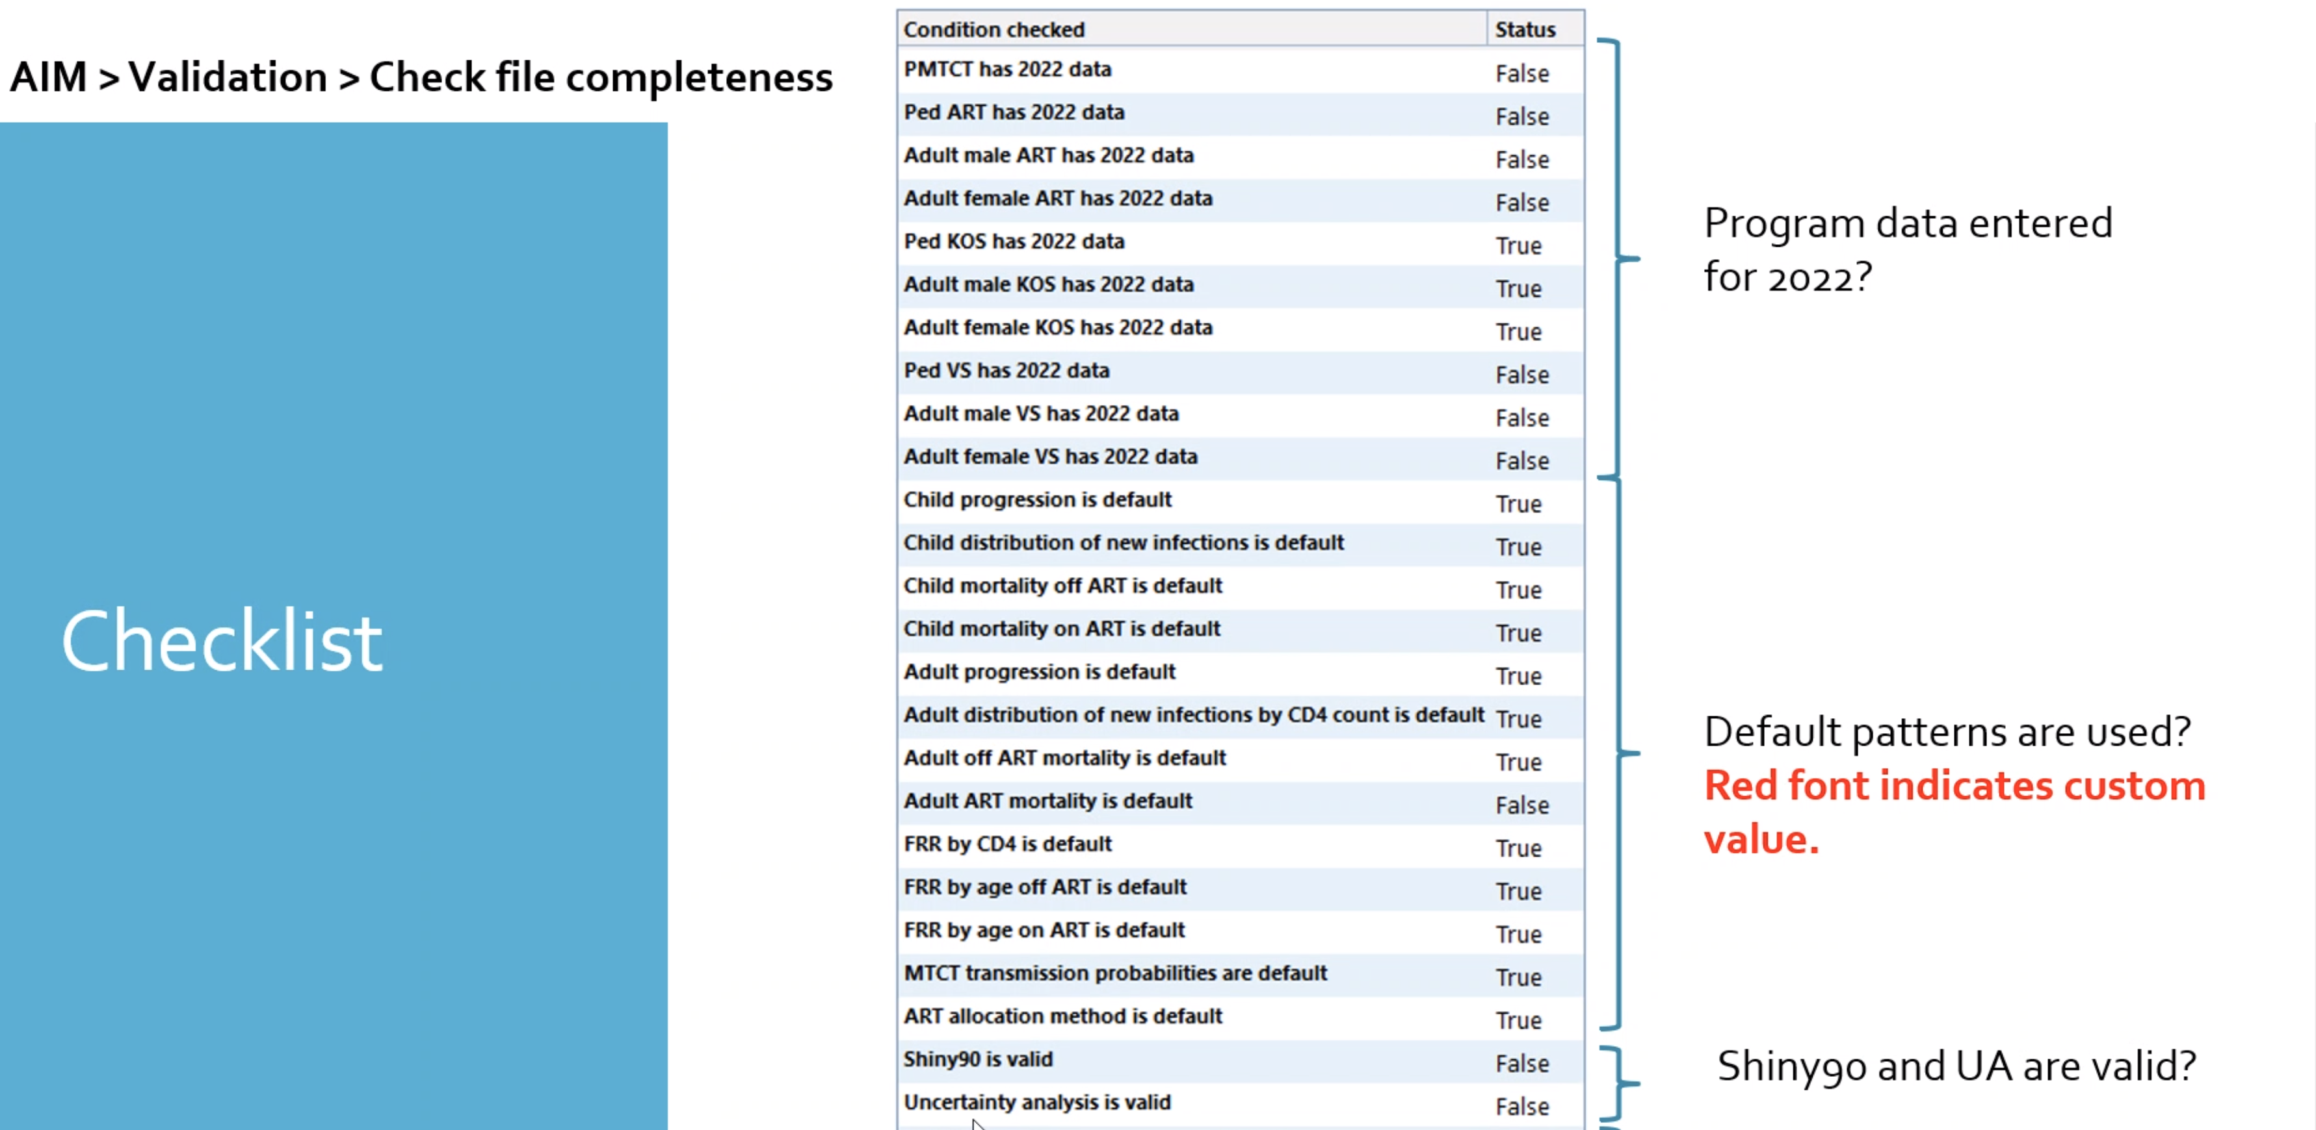
Shiny 90
Rappel !
Si le fichier Spectrum est mis à jour (par exemple, les estimations des PVVIH ou le nombre de traitements antirétroviraux ont changé), il faut ré-exécuter le modèle Shiny90.

Slide 20
Shiny90
Dépannage des problèmes
Le modèle prend beaucoup de temps à s'adapter
  Cela ne devrait plus être un problème. Auparavant, avec l'application Shiny90, l'ordinateur pouvait se déconnecter du serveur sans que l'utilisateur le remarque. L'adaptation des modèles prend généralement 2 à 5 minutes.
L'ajustement du modèle ne converge pas
  [Version web] C'est rare. Cela s'est produit deux fois auparavant. Une fois, nous avons dû modifier les valeurs de départ de l'algorithme d'ajustement. L'autre fois, les données du programme d'entrée contenaient des erreurs qui, une fois corrigées, ont résolu le problème.
    Si vous constatez des ajustements qui ne correspondent pas aux données d'entrée, veuillez nous en informer afin que nous puissions approfondir la question !

Slide 21
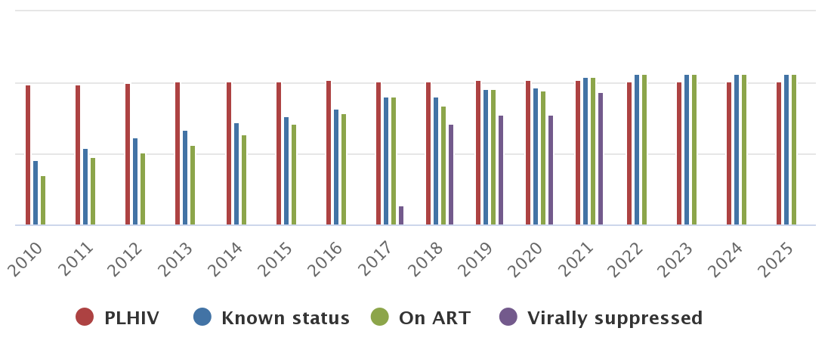
Shiny90
Résolution des problèmes (con't)
Le KOS semble trop élevé (c.-à-d. 100%)
  Shiny90 utilise la couverture ART comme limite minimale pour les personnes "conscientes" : vérifiez les données ART par sexe.
  Parfois, le nombre de PVVIH estimé est plus faible que le nombre de personnes sous TAR provenant des données du programme. Vérifiez soit les données ART, soit les dénominateurs de la population sous-jacente.
Femmes dans le pays X

Slide 22
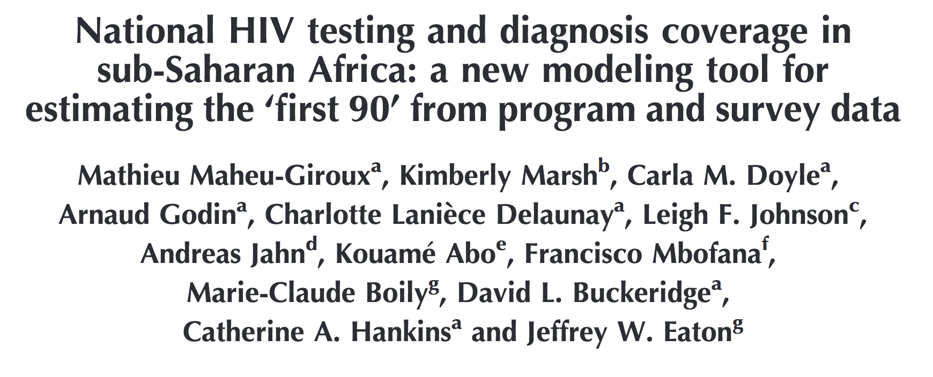
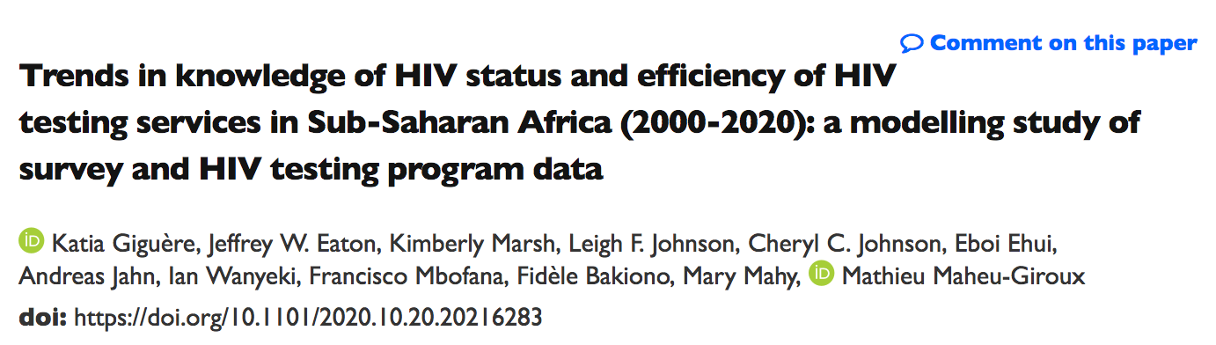
Pour en savoir plus
Estimations relatives au VIH : http://aidsinfo.unaids.org/
Logiciel Shiny 90 : https://shiny90.unaids.org/
Article sur les méthodes : http://dx.doi.org/10.1097/QAD.0000000000002386
Document de référence : https://doi.org/10.1101/2020.10.20.20216283

Slide 23
Shiny on the web: Old method

Slide 24
Shiny90 https://shiny90.unaids.org/
(Recommandé pour les pays ayant des données d’enquêtes auprès de la population représentatives à l’échelle nationale en matière de dépistage de la sérologie VIH)

Slide 25
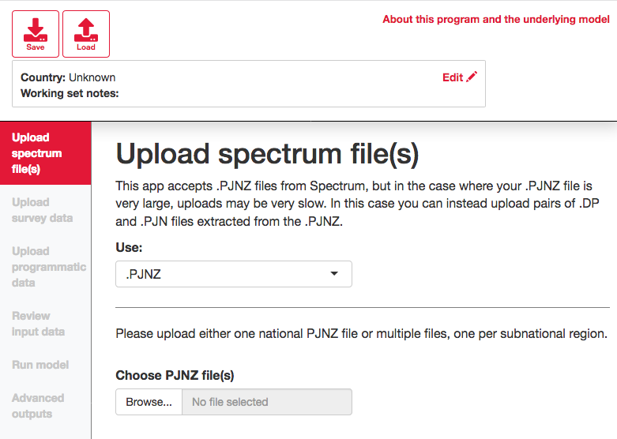
Shiny90
2e étape
- Télécharger le(s) fichier(s) Spectrum

Slide 26
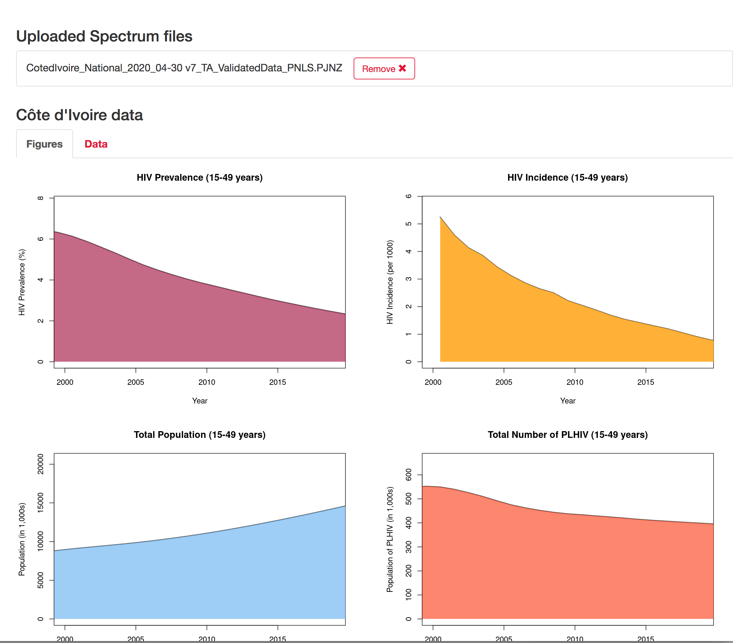
Shiny90
2e étape
-Télécharger le(s) fichier(s) Spectrum
-Vérifier que le bon fichier a été téléchargé
Confirmez que le fichier est le bon
(prévalence comparée,
incidence et couverture des ART)

Slide 27
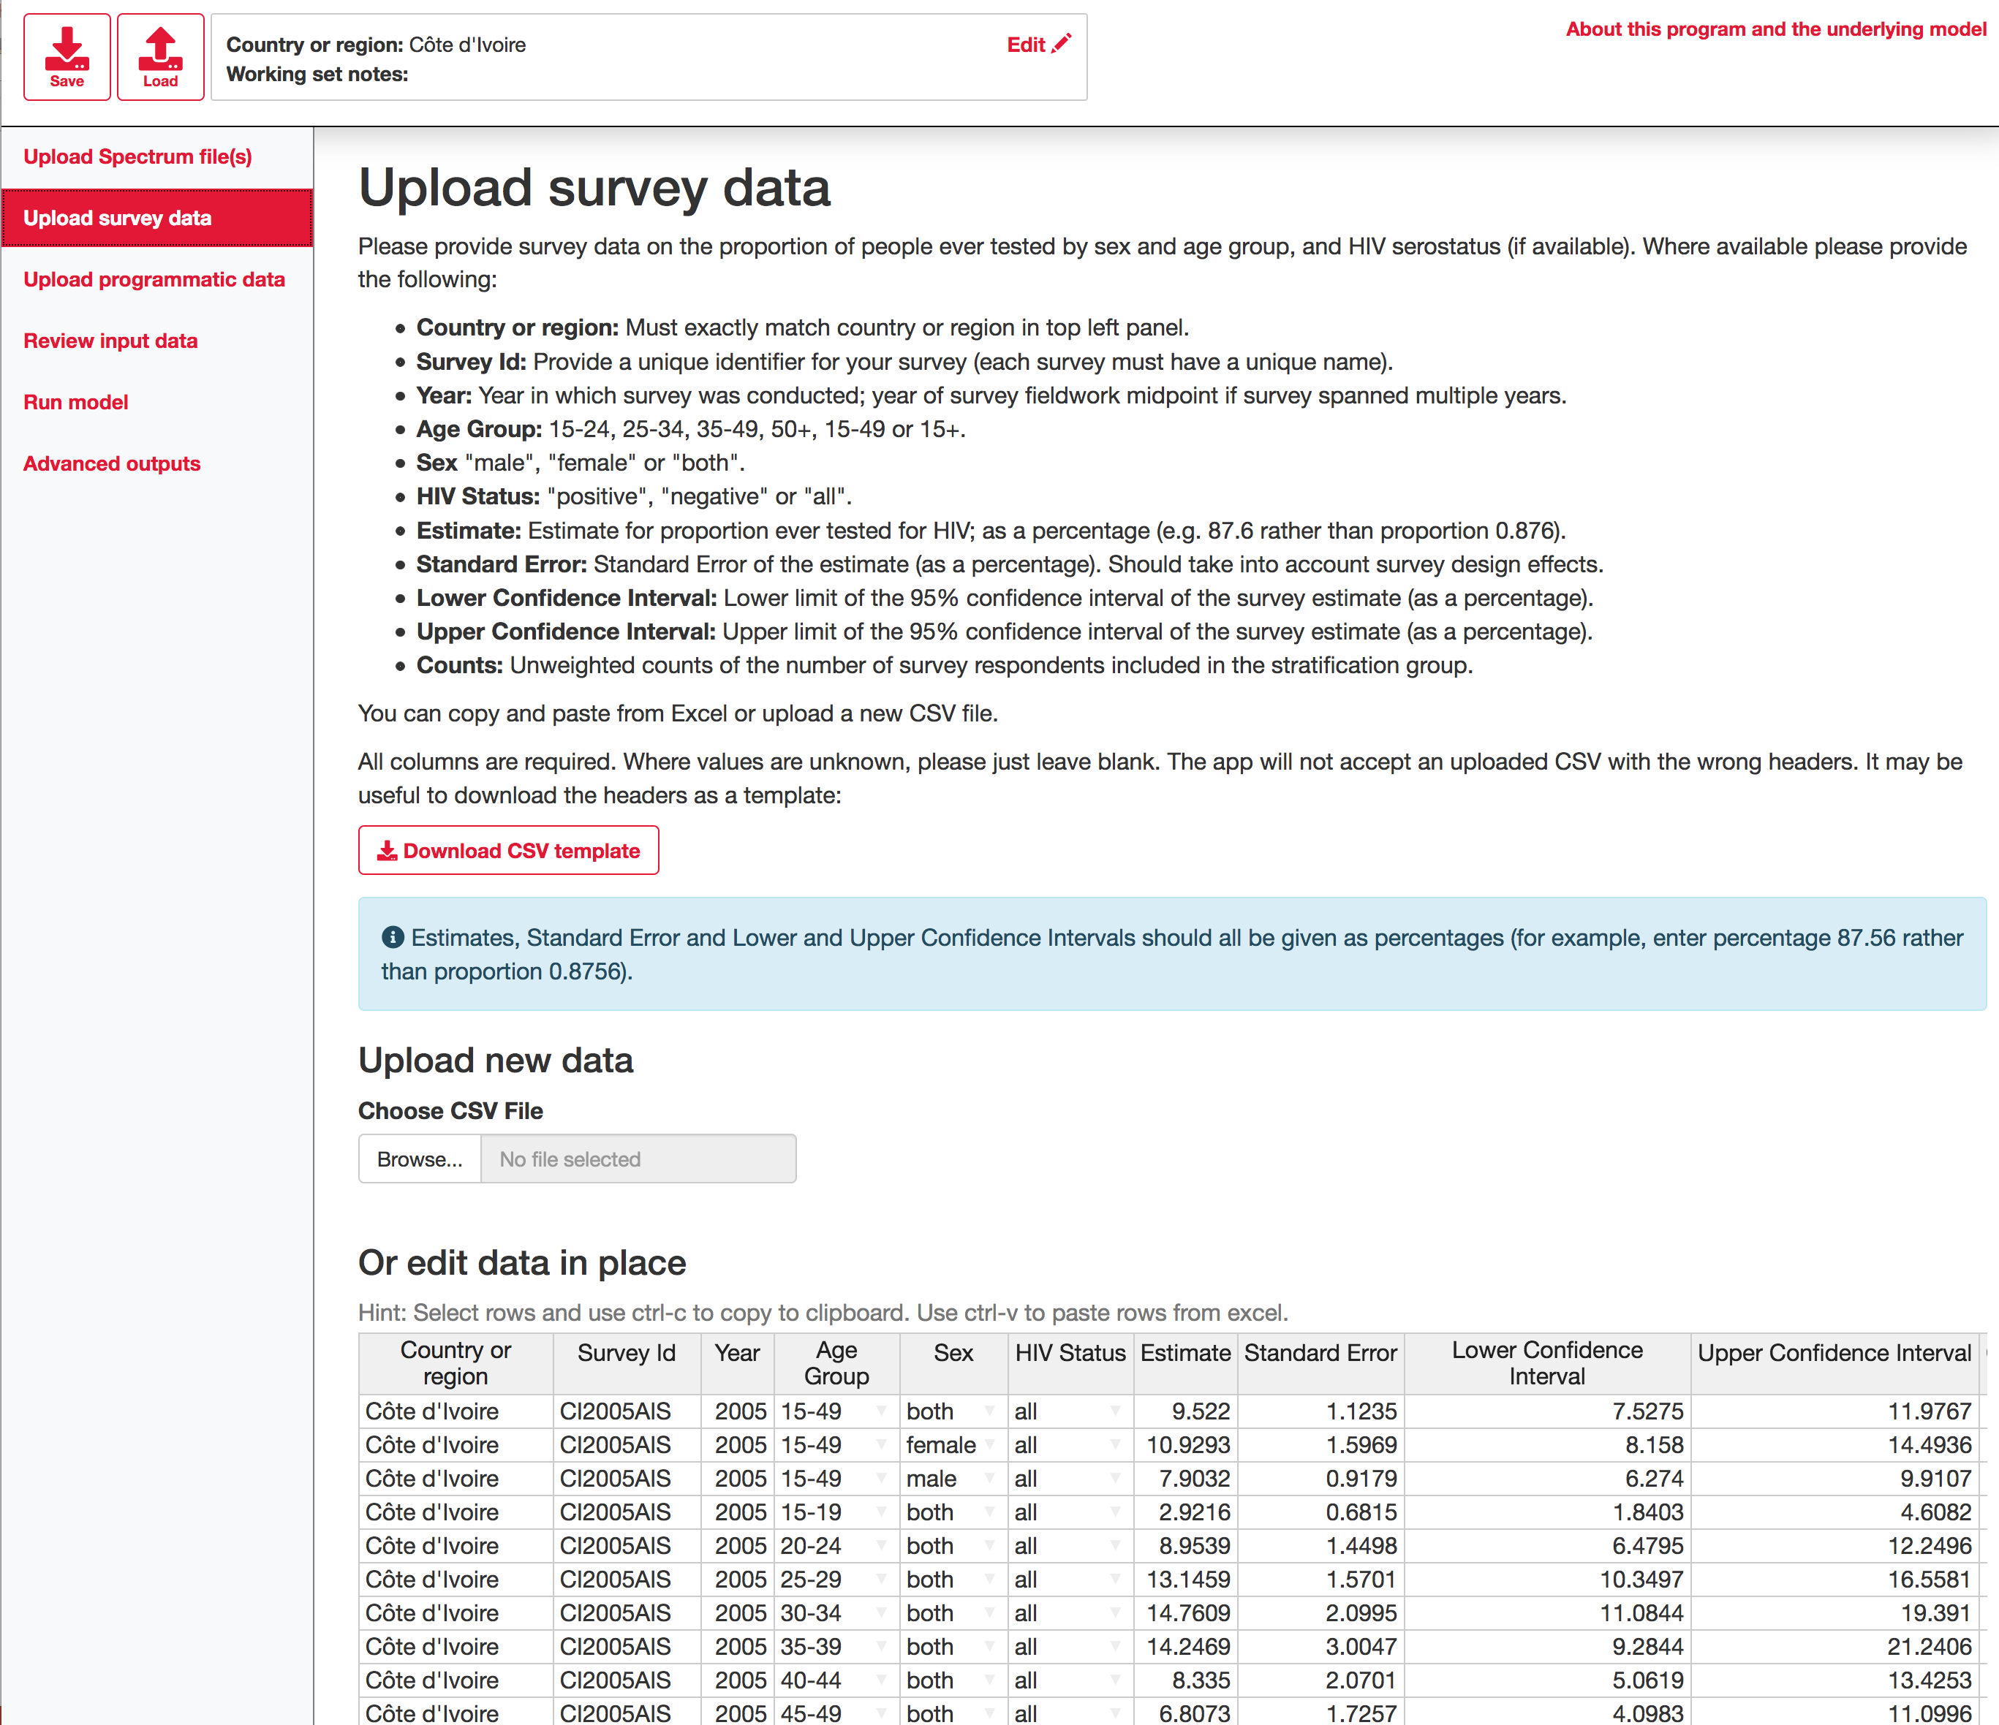
Shiny90
3e étape
-Télécharger les données de l’enquête

Slide 28
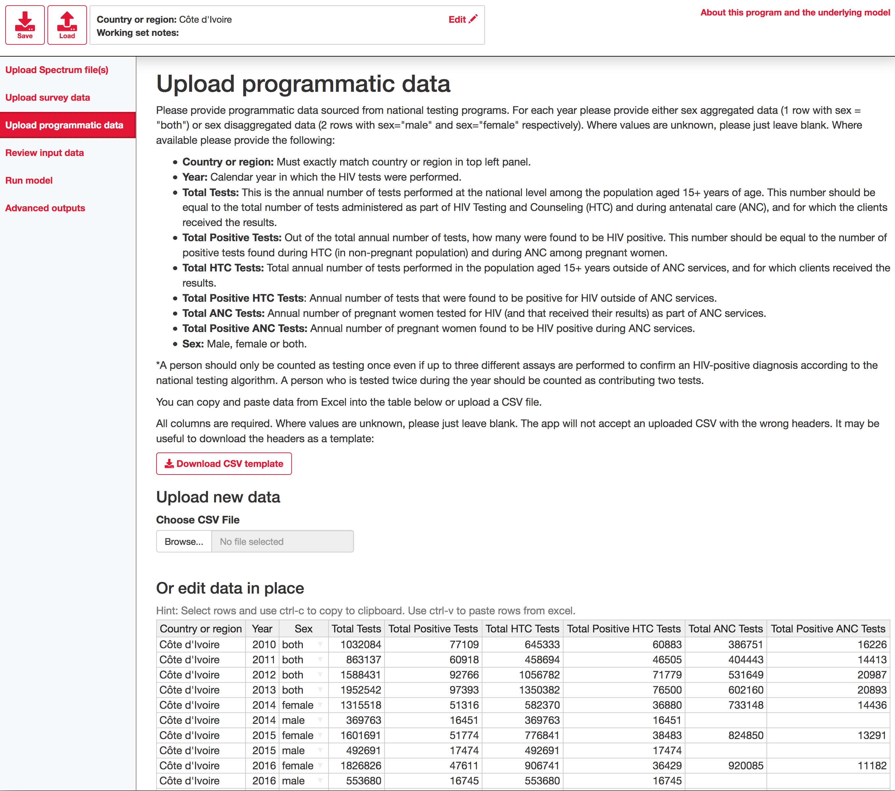
Shiny90
4e étape
-Télécharger les données du programme

Slide 29
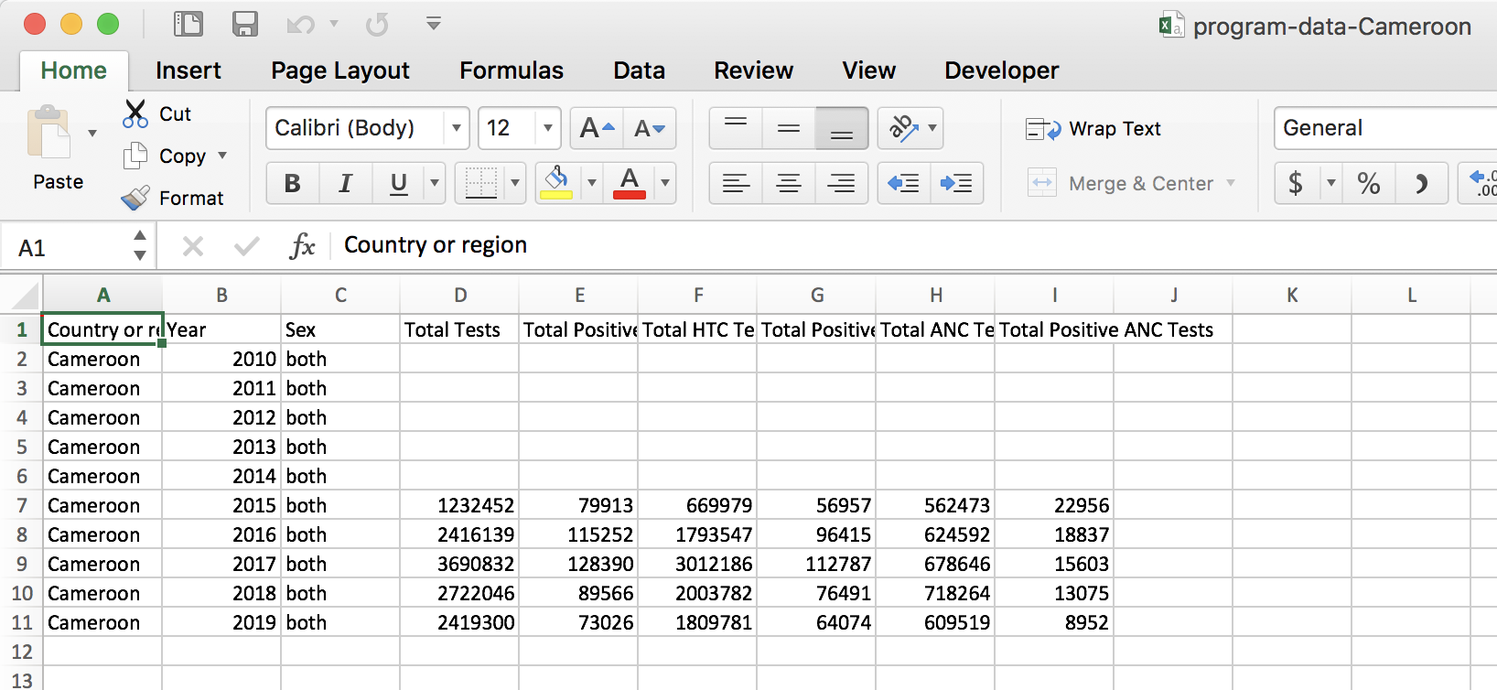
Shiny90
4e étape
-Télécharger les données du programme

Slide 30
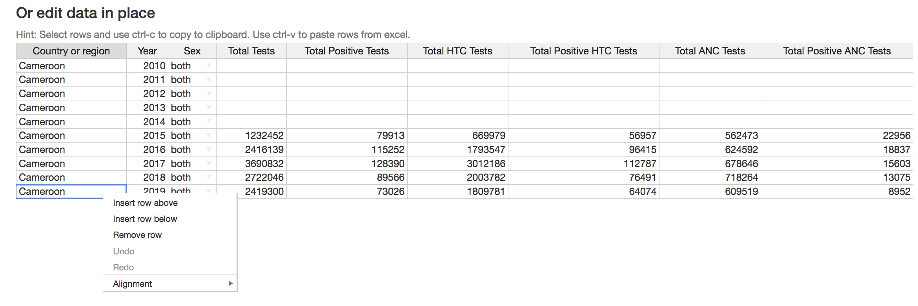
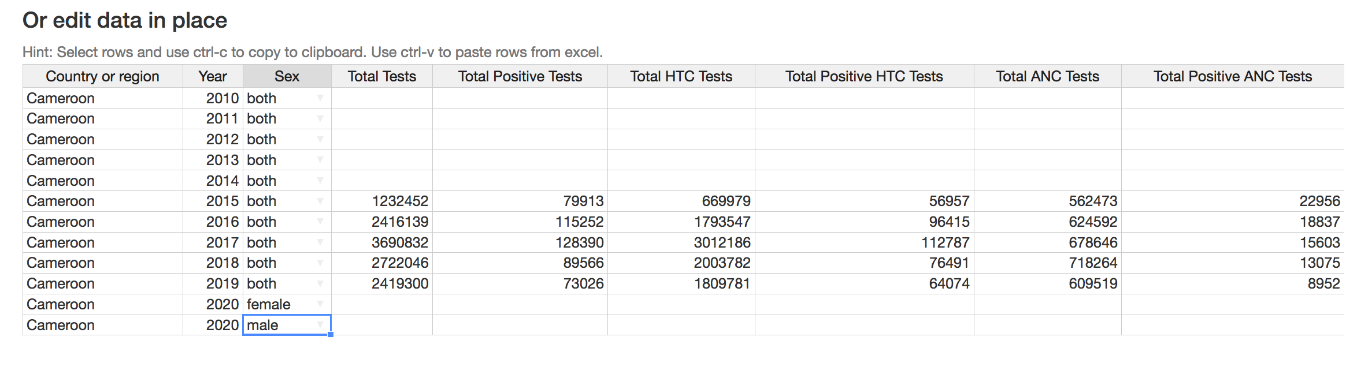
Shiny90
4e étape
-Ajouter de nouvelles données directement dans Shiny90

Slide 31
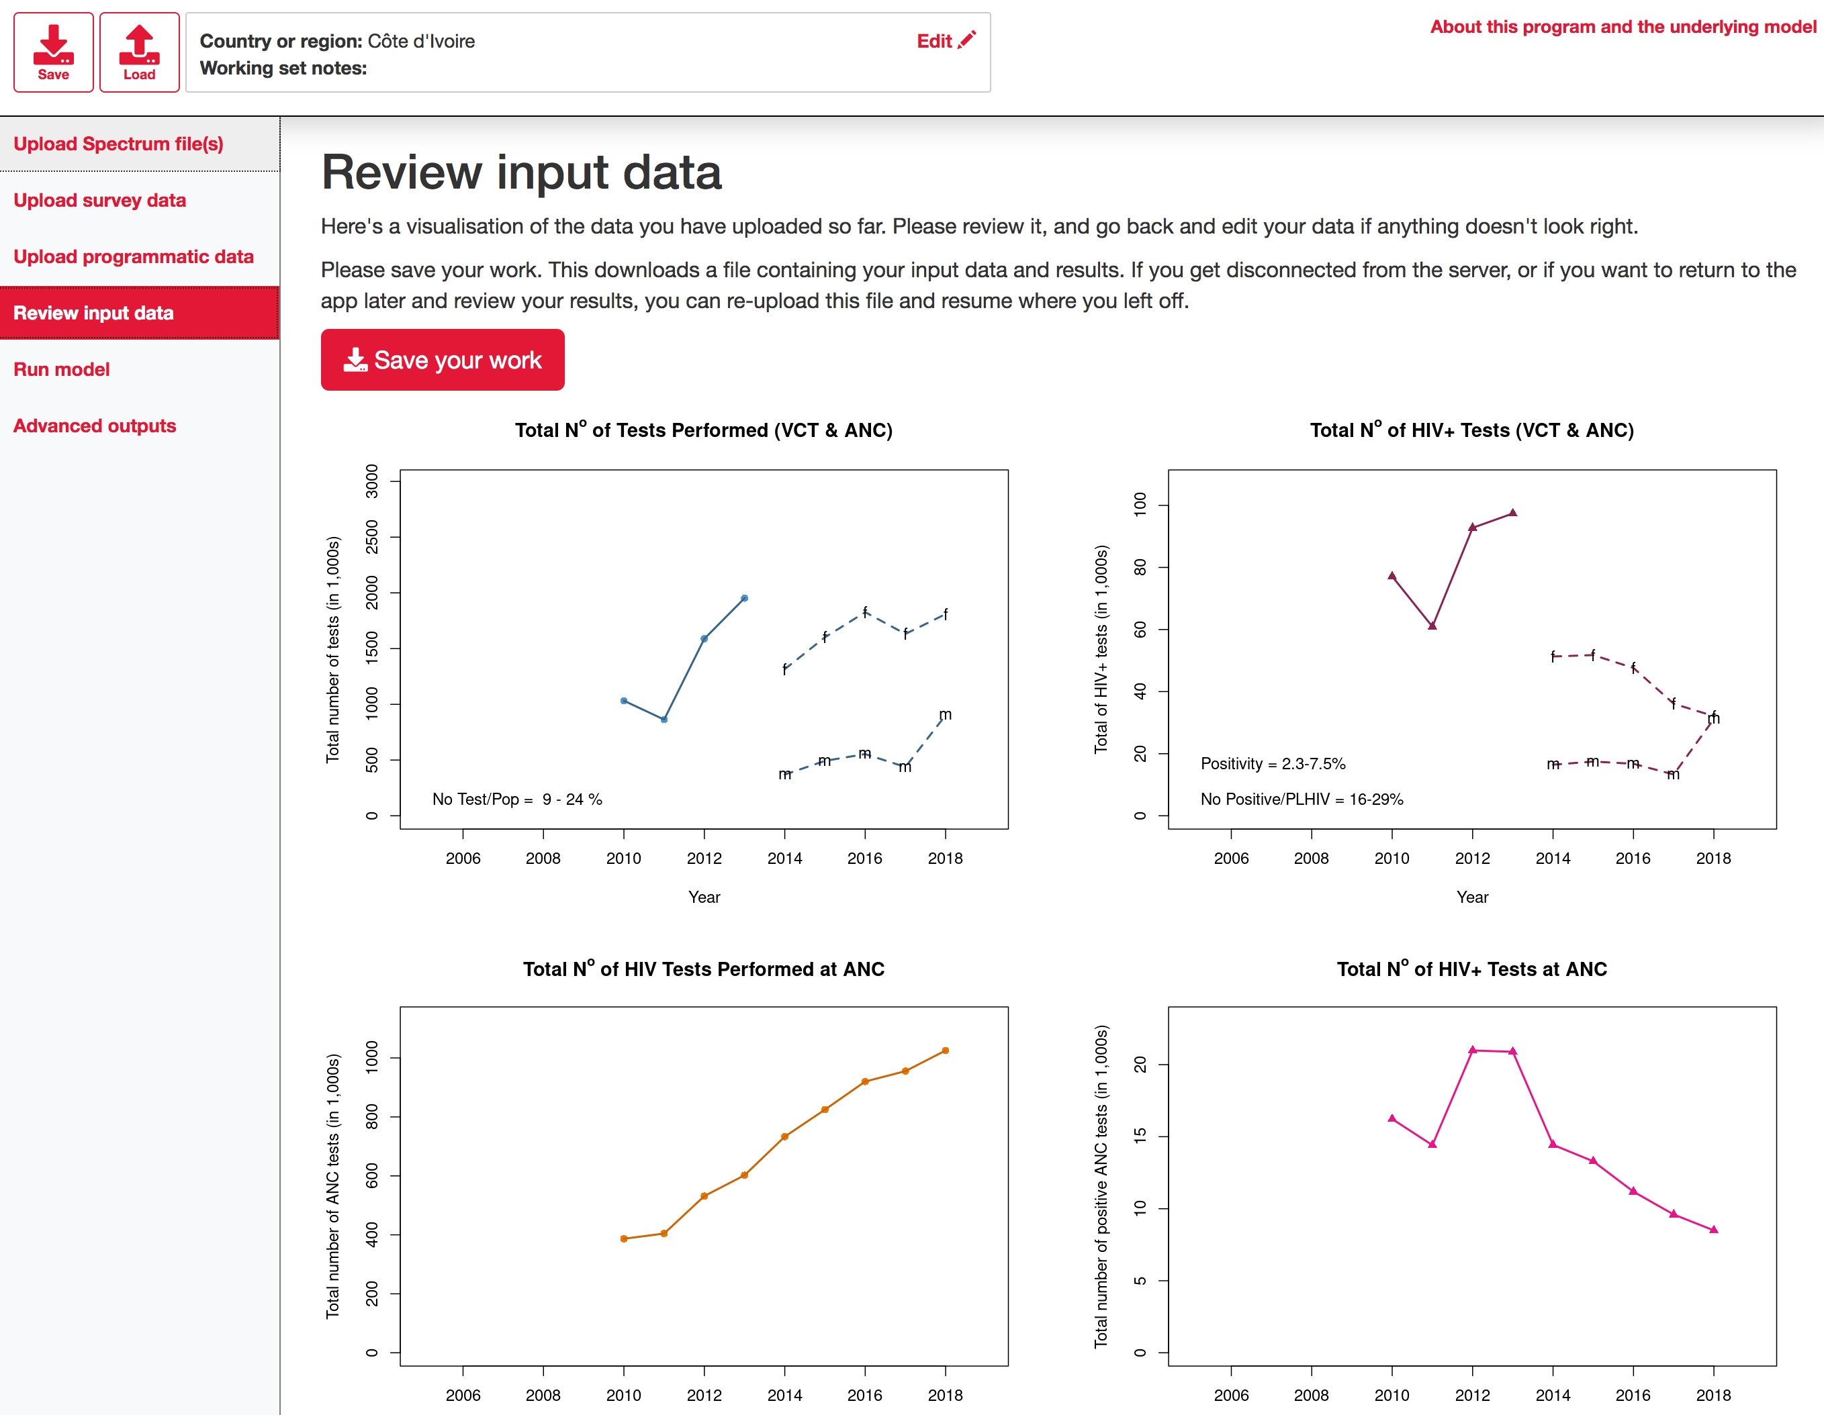
Shiny90
5e étape
-Vérifier les données d’entrée

Slide 32
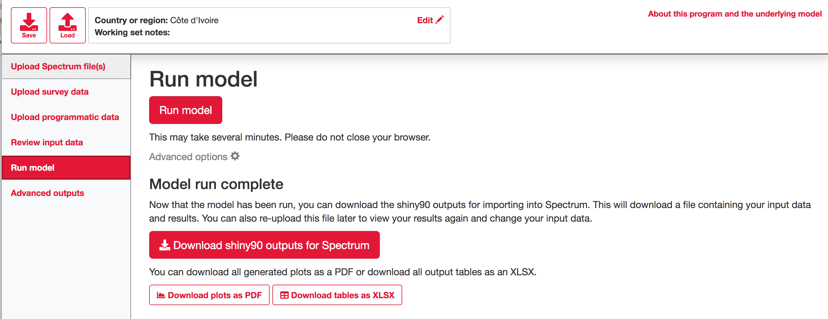
Shiny90
6e étape
-Exécuter le modèle
(peut prendre 3 à 5 minutes)

Slide 33
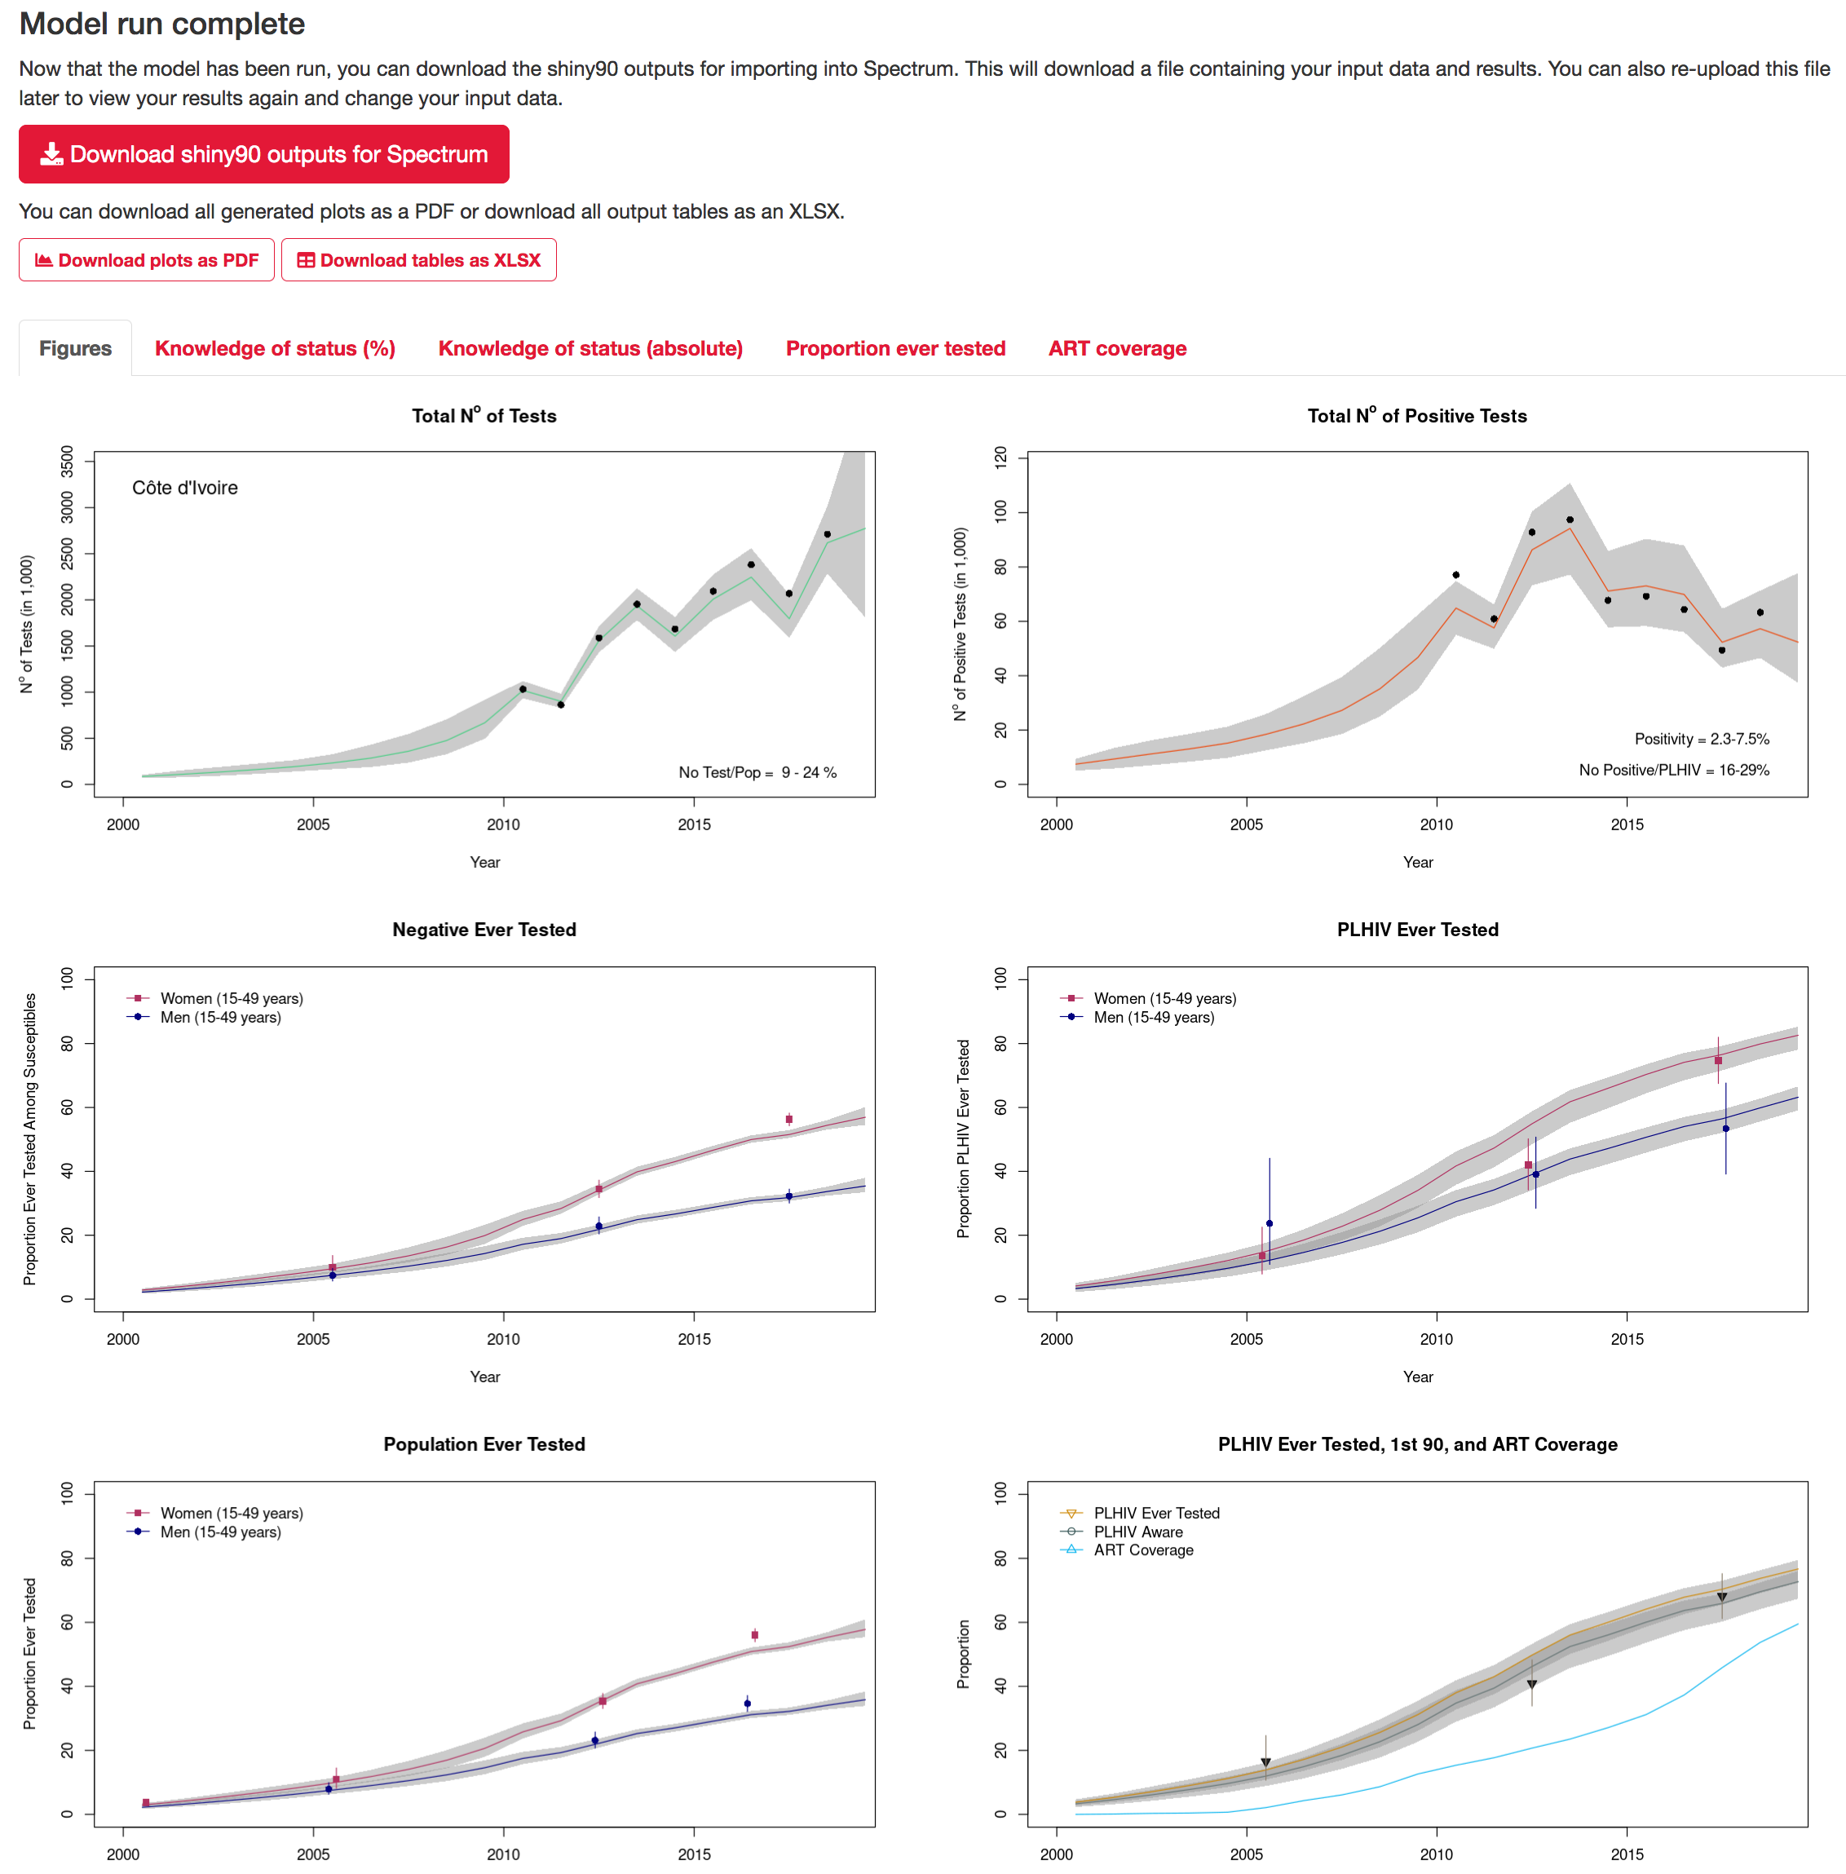
Shiny90
6e étape
-Exécuter le modèle
-Examiner les résultats

Slide 34
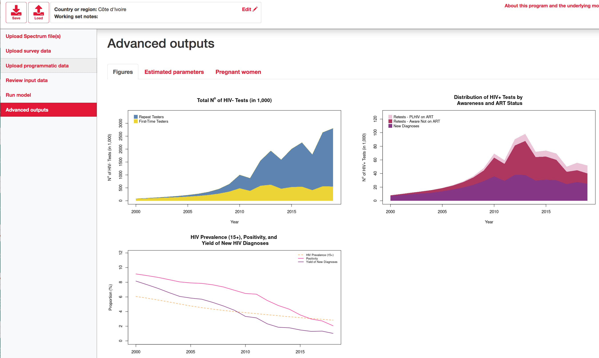
Shiny90
7e étape (facultatif)
-Résultats avancés

Slide 35
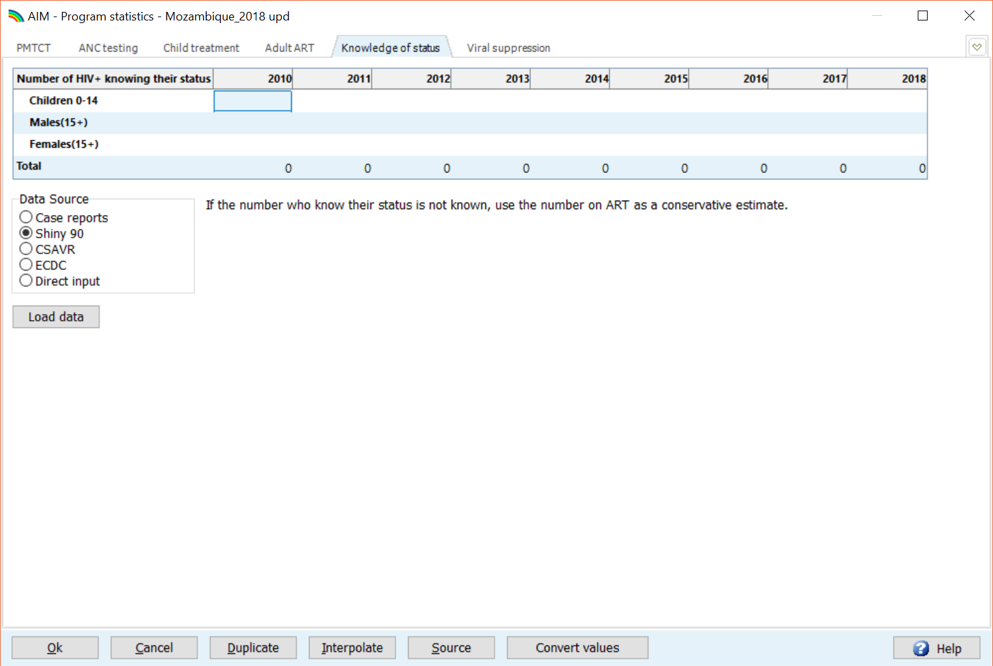
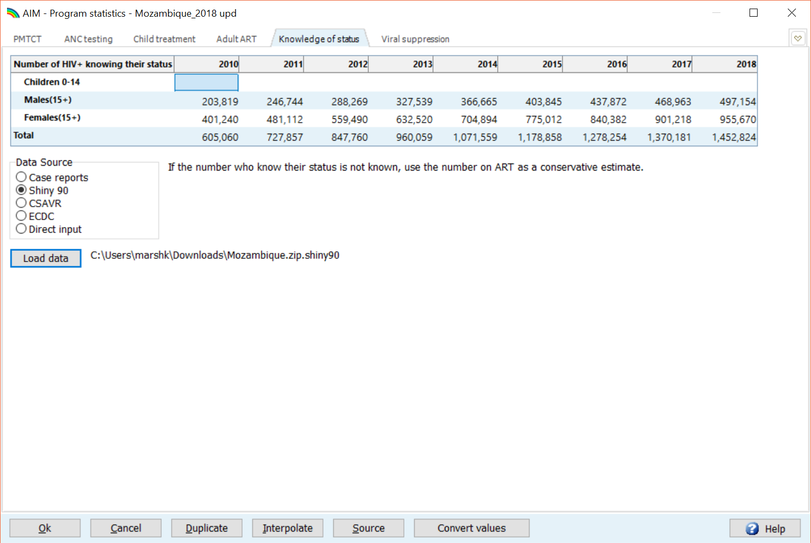
Shiny90
8e étape (facultatif)
-Télécharger et charger sur Spectrum
Résultats disponibles pour les adultes
Saisissez les données pour les enfants (à défaut,
copiez le nombre d’enfants en traitement)
Les données des années précédentes sont remplacées par les nouvelles estimations.
Pour comparer avec les estimations précédentes, copiez les résultats dans Excel.

Slide 36
Shiny90
Rappel !
Si le fichier Spectrum est mis à jour (p. ex. modification de l’estimation du nombre de personnes vivant avec le VIH ou du nombre d’ART), il est nécessaire de relancer le modèle.
Possibilité d’enregistrer plusieurs modèles/résultats

